Slide 1


LE PROPOSTE SUL FISCO
DEL SINDACATO
Dalla piattaforma unitaria alla Legge Delega 111/2023
Roma, 18 aprile 2024

Slide 2
Piattaforma unitaria CGIL CISL UIL
Ottobre 2020
Necessità di una riforma organica
Incremento delle detrazioni per lavoro e pensioni
Allargamento base imponibile
Rimodulazione degli scaglioni di reddito
Riorganizzazione del fisco locale
Rimozione dal fisco dei benefici per la famiglia
Lotta all’evasione
Lotta alle diseguaglianze e per la solidarietà fiscale
Area Sviluppo

Slide 3
Una riforma fiscale, secondo la CGIL
Partire dal gettito necessario per le politiche pubbliche
Ripensare le basi imponibili prima di aliquote e detrazioni
Le imposte devono essere progressive
I cardini di una riforma del fisco giusta
Come tassare ricchezza, consumi, transazioni
Non è mai giusta una riforma che parte dal principio «zero perdenti»
Lotta all’evasione fiscale
Riorganizzare l’Amministrazione in funzione della nuova architettura delle imposte
Area Sviluppo

Slide 4
Una riforma fiscale, secondo la CGIL
Partire dal gettito necessario per le politiche pubbliche
I cardini di una riforma del fisco giusta
Area Sviluppo

Slide 5

Una riforma fiscale, secondo la CGIL
Quale ruolo per lo Stato?
In questa funzione la progressività è intesa come diverso onere di contribuzione.
Partire dal gettito necessario per le politiche pubbliche
I cardini di una riforma del fisco giusta
«CHI HA TANTO PAGHI TANTO, CHI HA POCO PAGHI POCO, CHI HA NULLA PAGHI NULLA»
E. Berlinguer
Area Sviluppo

Slide 6
Una riforma fiscale, secondo la CGIL
Ripensare le basi imponibili prima di aliquote e detrazioni
I cardini di una riforma del fisco giusta
Rendite immobiliari 21% - 10%
Rendite finanziarie 26% - 12,5%
Plusvalenze
Reddito agricolo
Flat tax autonomi 15%
Tassazioni separate
IRES 24% (?)
Riorganizzare l’Amministrazione in funzione della nuova architettura delle imposte
Area Sviluppo

Slide 7
Una riforma fiscale, secondo la CGIL
Le imposte devono essere progressive
I cardini di una riforma del fisco giusta
Non è mai giusta una riforma che parte dal principio «zero perdenti»
Area Sviluppo

Slide 8

I contribuenti Irpef
DATI IRPEF 2021 | Totale | Dipendenti e pensionati | Percentuale
Numero contribuenti | 41.497.318 | 37.532.935 | 90,45%
Reddito Imponibile | 894.354.306 | 765.252.867 | 85,56%
Area Sviluppo

Slide 9
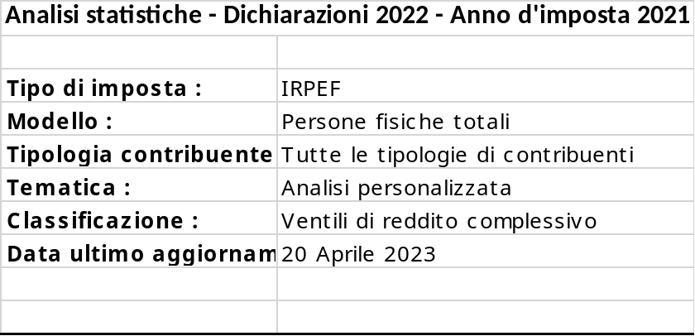
Ventili di reddito complessivo | Reddito complessivo all'estremo del ventile in euro
I ventile | 333
II ventile | 1.597
III ventile | 4.055
IV ventile | 6.702
V ventile | 8.014
VI ventile | 10.063
VII ventile | 11.978
VIII ventile | 13.980
IX ventile | 15.945
X ventile | 17.872
XI ventile | 19.730
XII ventile | 21.391
XIII ventile | 23.198
XIV ventile | 25.184
XV ventile | 27.493
XVI ventile | 30.297
XVII ventile | 34.001
XVIII ventile | 40.024
XIX ventile | 55.076
XX ventile | ***

Slide 10
I contribuenti Irpef
Classi di reddito complessivo in euro | Numero contribuenti | % | Ammontare reddito | % | Ammontare imposta netta | %
Fino a 6.000 euro | 7.688.013 | 18,5% | 15.005.575 | 1,6% | 418.082 | 0,2%
Da 6.000 a 15.000 | 9.986.688 | 24,1% | 102.872.900 | 11,3% | 5.724.744 | 3,3%
Da 15.000 a 35.000 | 18.039.957 | 43,5% | 424.744.507 | 46,6% | 63.779.910 | 37,3%
Da 35.000 a 50.000 | 3.263.677 | 7,9% | 133.103.613 | 14,6% | 29.125.229 | 17,0%
Da 50.000 a 100.000 | 1.942.531 | 4,7% | 130.615.589 | 14,3% | 35.575.252 | 20,8%
oltre 100.000 | 576.452 | 1,4% | 106.021.388 | 11,6% | 36.370.068 | 21,3%
TOTALE | 41.497.318 |  | 912.363.572 |  | 170.993.284

Slide 11
Una riforma fiscale, secondo la CGIL
I cardini di una riforma del fisco giusta
Come tassare ricchezza, consumi, transazioni
Area Sviluppo

Slide 12
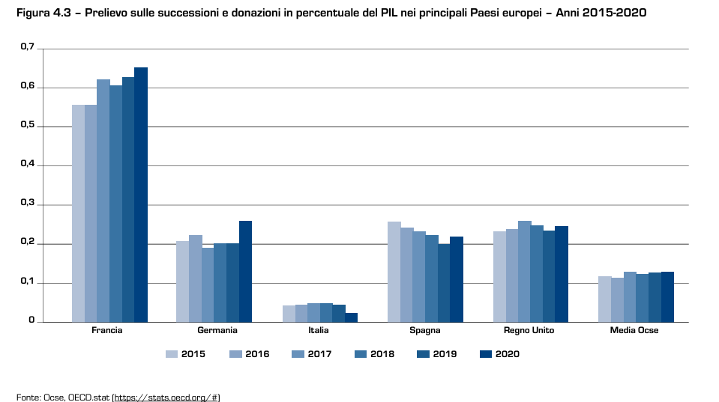
Imposte su successioni e donazioni

Slide 13
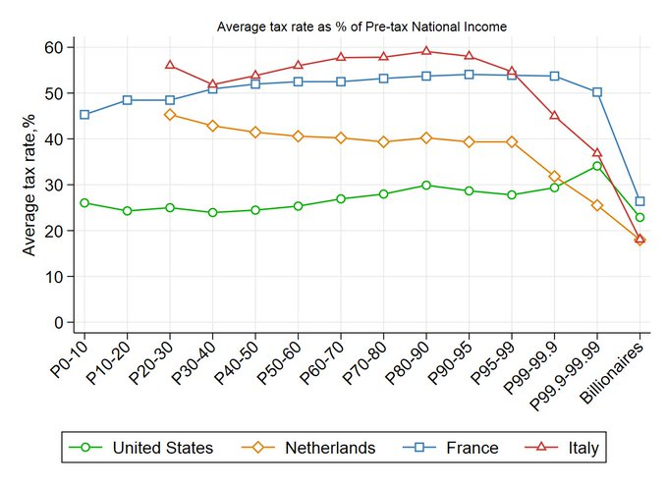
Le tasse dei super ricchi
Zucman, 2023
Area Sviluppo

Slide 14
Una riforma fiscale, secondo la CGIL
I cardini di una riforma del fisco giusta
Lotta all’evasione fiscale
Area Sviluppo

Slide 15
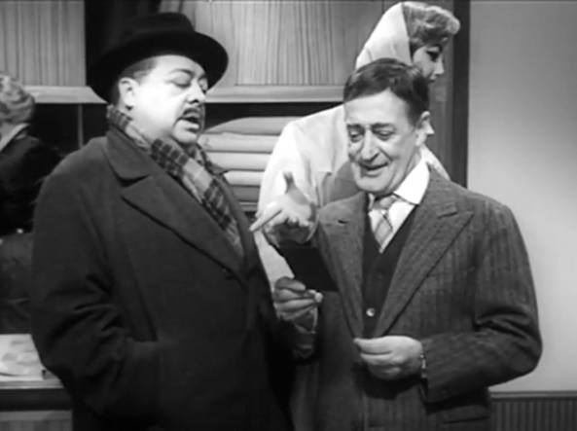
L’evasione fiscale
In Italia circa 100 miliardi all’anno, la più alta al mondo. Da ultima Relazione è scesa a 86 miliardi grazie a fatturazione elettronica e split payment.
Propensione all’evasione lavoro autonomo
Due concetti antipatici: elusione e evasione di necessità.
Colpire gli evasori… o prevenire l’evasione?
Tracciamento flussi (carte, tetto al contante), Big data analysis, incrocio banche dati, Data scraping.
Area Sviluppo

Slide 16
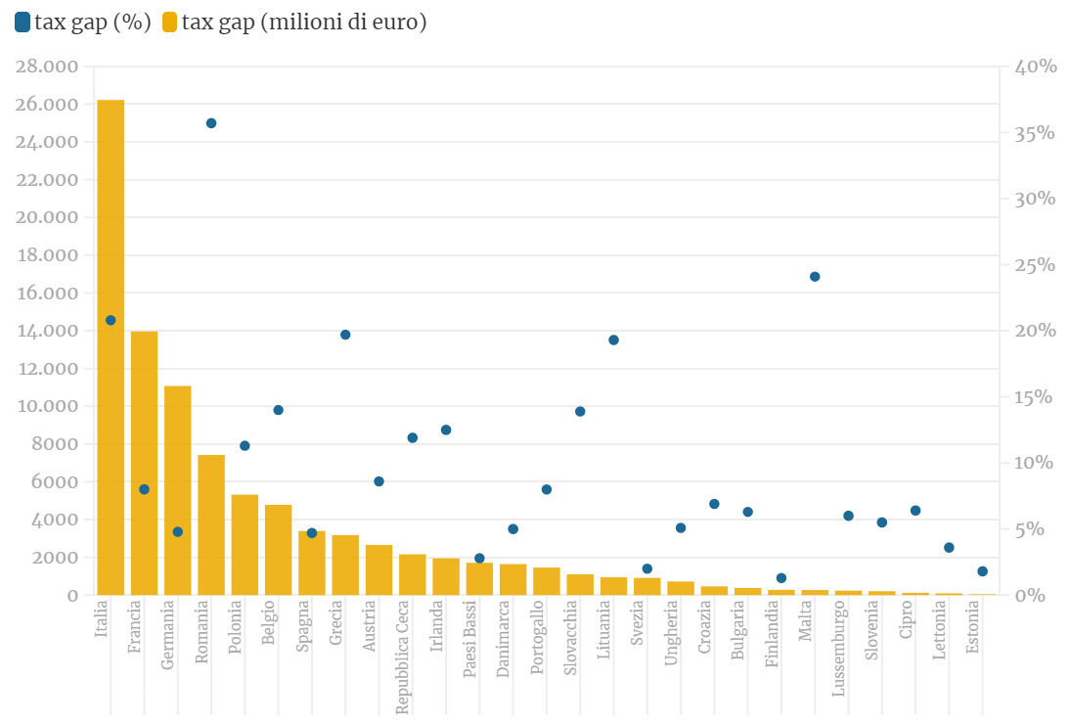
L’evasione fiscale
In Italia circa 100 miliardi all’anno, la più alta al mondo. Da ultima Relazione è scesa a 86 miliardi grazie a fatturazione elettronica e split payment.
Propensione all’evasione lavoro autonomo
Due concetti antipatici: elusione e evasione di necessità.
Colpire gli evasori… o prevenire l’evasione?
Tracciamento flussi (carte, tetto al contante), Big data analysis, incrocio banche dati, Data scraping.
Area Sviluppo

Slide 17
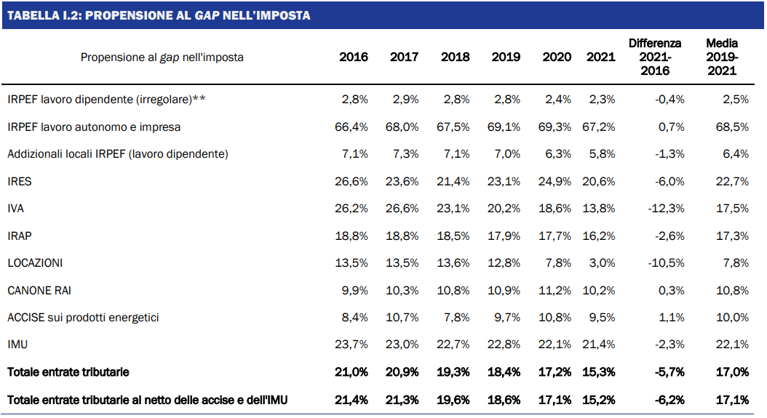
L’evasione fiscale
In Italia circa 100 miliardi all’anno, la più alta al mondo. Da ultima Relazione è scesa a 86 miliardi grazie a fatturazione elettronica e split payment.
Propensione all’evasione lavoro autonomo
Due concetti antipatici: elusione e evasione di necessità.
Colpire gli evasori… o prevenire l’evasione?
Tracciamento flussi (carte, tetto al contante), Big data analysis, incrocio banche dati, Data scraping.
Area Sviluppo

Slide 18

GRAZIE
Cristian Perniciano
c.perniciano@cgil.it
3396664075
Area Sviluppo

